Slide 1
Формы

Slide 2

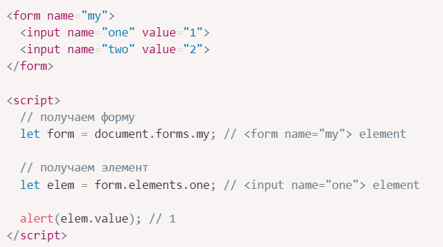
Навигация: формы и элементы
Формы в документе входят в специальную коллекцию document.forms.
Это так называемая «именованная» коллекция: ее можно использовать для получения формы как её имя, так и порядковый номер в документе.
Когда форма уже получена, то любой элемент доступен в именованной коллекции form.elements.
elements можно пропустить и обратиться сразу form.one

Slide 3
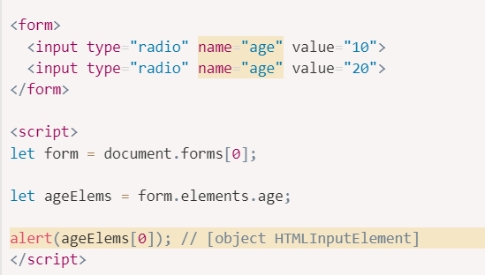
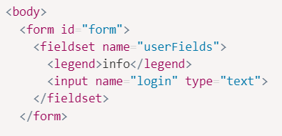
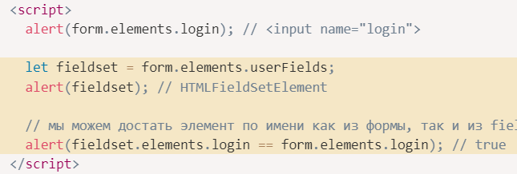
На странице может быть несколько элементов с одним и тем же именем, это часто бывает с кнопками-переключателями radio.
В этом случае form.elements[name] является коллекцией, например:
Эти навигационные свойства не зависят от структуры тегов внутри формы. Все элементы управления формы, как бы глубоко они не находились в форме, доступны в коллекции form.elements
Форма может содержать один или несколько элементов <fieldset> внутри себя. Они также поддерживают свойство elements, в котором находятся элементы управления внутри них.

Slide 4
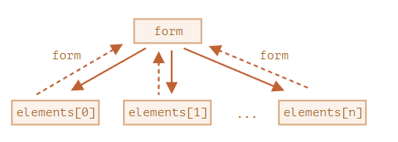
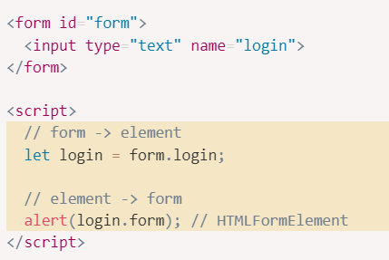
Обратная ссылка: element.form
Для любого элемента форма доступна через element.form. Так что форма ссылается на все элементы, а эти элементы ссылаются на форму.

Slide 5
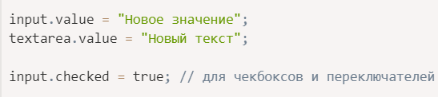
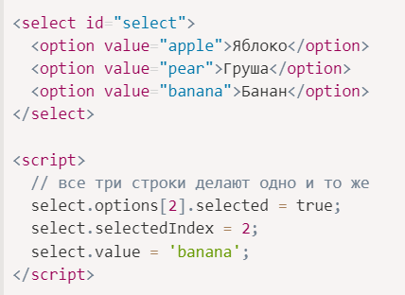
Элементы формы
input и textarea
К их значению можно получить доступ через свойство input.value (строка) или input.checked (булево значение) для чекбоксов.
select и option
Элемент <select> имеет 3 важных свойства:
select.options – коллекция из подэлементов <option>,
select.value – значение выбранного в данный момент <option>,
select.selectedIndex – номер выбранного <option>.
Они дают три разных способа установить значение в <select>:
Найти соответствующий элемент <option> и установить в option.selected значение true.
Установить в select.value значение нужного <option>.
Установить в select.selectedIndex номер нужного <option>.
<select> позволяет нам выбрать несколько вариантов одновременно, если у него стоит атрибут multiple.

Slide 6

new Option
Элемент <option> редко используется сам по себе, но и здесь есть кое-что интересное.
В спецификации есть красивый короткий синтаксис для создания элемента <option>:
Параметры:
text – текст внутри <option>,
value – значение,
defaultSelected – если true, то ставится HTML-атрибут selected,
selected – если true, то элемент <option> будет выбранным.
defaultSelected задаёт HTML-атрибут, его можно получить как option.getAttribute('selected'), а selected – выбрано значение или нет, именно его важно поставить правильно. Впрочем, обычно ставят оба этих значения в true или не ставят вовсе (т.е. false).
Элементы <option> имеют свойства:
option.selected
Выбрана ли опция.
option.index
Номер опции среди других в списке <select>.
option.value
Значение опции.
option.text
Содержимое опции (то, что видит посетитель).

Slide 7
Фокусировка: focus/blur
Элемент получает фокус, когда пользователь кликает по нему или использует клавишу Tab. Также существует HTML-атрибут autofocus, который устанавливает фокус на элемент, когда страница загружается.
Фокусировка обычно означает: «приготовься к вводу данных на этом элементе», это хороший момент, чтобы инициализовать или загрузить что-нибудь.
Момент потери фокуса («blur») может быть важнее. Это момент, когда пользователь кликает куда-то ещё или нажимает Tab, чтобы переключиться на следующее поле формы.
Потеря фокуса обычно означает «данные введены», и мы можем выполнить проверку введённых данных или даже отправить эти данные на сервер и так далее.
Пример с использованием данных функций для валидации(проверки) введённых данных.
Обработчик blur проверяет, введён ли email, и если нет – показывает ошибку.
Обработчик focus скрывает это сообщение об ошибке (в момент потери фокуса проверка повторится):

Slide 8
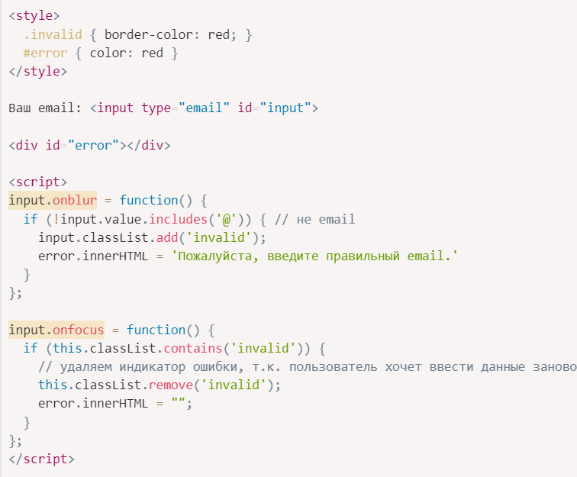


Slide 9
Фокусировка на любом элементе: tabindex
Многие элементы по умолчанию не поддерживают фокусировку.
Всегда поддерживают focus/blur элементы, с которыми посетитель может взаимодействовать: <button>, <input>, <select>, <a> и т.д.
С другой стороны, элементы форматирования <div>, <span>, <table> – по умолчанию не могут получить фокус. Метод elem.focus() не работает для них, и события focus/blur никогда не срабатывают.
Это можно изменить HTML-атрибутом tabindex. Любой элемент поддерживает фокусировку, если имеет tabindex. Значение этого атрибута – порядковый номер элемента, когда клавиша используется для переключения между элементами.
Порядок перебора таков: сначала идут элементы со значениями tabindex от 1 и выше, в порядке tabindex, а затем элементы без tabindex (например, обычный <input>).
Есть два специальных значения:
tabindex="0" ставит элемент в один ряд с элементами без tabindex. То есть, при переключении такие элементы будут после элементов с tabindex ≥ 1.
Обычно используется, чтобы включить фокусировку на элементе, но не менять порядок переключения. Чтобы элемент мог участвовать в форме наравне с обычными <input>.
tabindex="-1" позволяет фокусироваться на элементе только программно. Клавиша Tab проигнорирует такой элемент, но метод elem.focus() будет действовать.

Slide 10
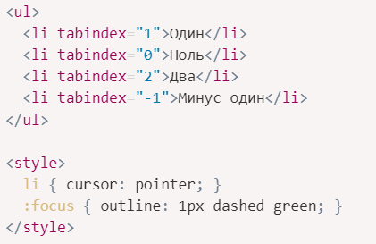
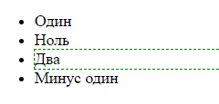
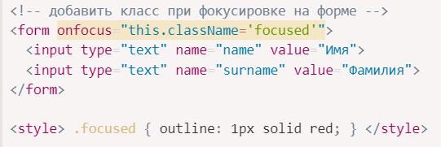

События focusin/focusout
События focus и blur не всплывают.
Например, нельзя использовать onfocus на <form>, чтобы подсветить её:

Slide 11
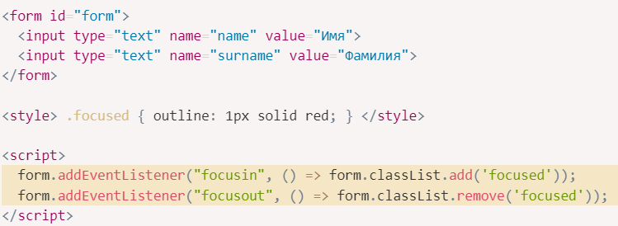

События focusin и focusout – такие же, как и focus/blur, но они всплывают.
Эти события должны использоваться с elem.addEventListener, но не с on<event>.

Slide 12


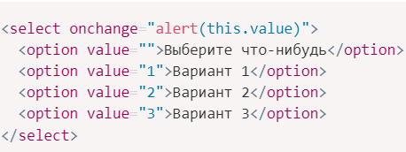

События: change, input, cut, copy, paste
События, сопутствующие обновлению данных.
Событие change срабатывает по окончании изменения элемента.
Для текстовых <input> это означает, что событие происходит при потере фокуса.
Пока печатается текст в текстовом поле в примере, событие не происходит. Но как только перемещается фокус в другое место, например, происходит нажатие на кнопку, то произойдёт событие change:
Для других элементов: select, input type=checkbox/radio событие запускается сразу после изменения значения:

Slide 13
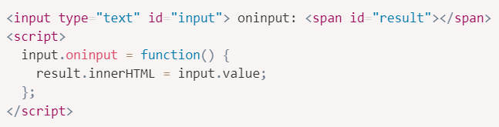

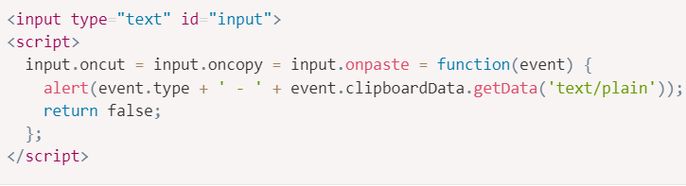
Событие input срабатывает каждый раз при изменении значения.
В отличие от событий клавиатуры, оно работает при любых изменениях значений, даже если они не связаны с клавиатурными действиями: вставка с помощью мыши или распознавание речи при диктовке текста.
События: cut, copy, paste происходят при вырезании/копировании/вставке данных.
С помощью event.preventDefault() для предотвращения действия по умолчанию можно запретить работу метода, и в итоге ничего не скопируется/не вставится.
Данный код, предотвращает все подобные события и показывает, что мы пытаемся вырезать/копировать/вставить

Slide 14
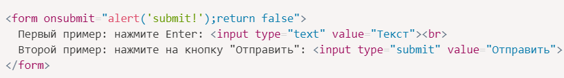

Отправка формы: событие и метод submit
При отправке формы срабатывает событие submit, оно обычно используется для проверки (валидации) формы перед её отправкой на сервер или для предотвращения отправки и обработки её с помощью JavaScript.
Метод form.submit() позволяет инициировать отправку формы из JavaScript. Можно использовать его для динамического создания и отправки наших собственных форм на сервер.
Есть два основных способа отправить форму:
Первый – нажать кнопку <input type="submit"> или <input type="image">.
Второй – нажать Enter, находясь на каком-нибудь поле.
Оба действия сгенерируют событие submit на форме. Обработчик может проверить данные, и если есть ошибки, показать их и вызвать event.preventDefault(), тогда форма не будет отправлена на сервер.
Оба действия показывают alert и форма не отправится благодаря return false:

Slide 15
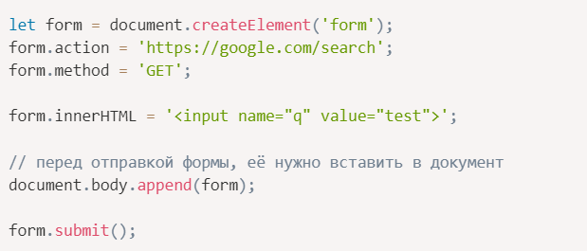
Метод: submit
Чтобы отправить форму на сервер вручную, можно вызвать метод form.submit().
При этом событие submit не генерируется. Предполагается, что если программист вызывает метод form.submit(), то он уже выполнил всю соответствующую обработку.
Иногда это используют для генерации формы и отправки её вручную, например

Slide 16
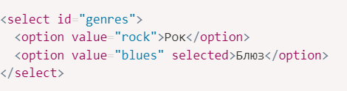
Задания
Добавьте пункт к выпадающему списку
Используя JavaScript:
Выведите значение и текст выбранного пункта.
Добавьте пункт: <option value="classic">Классика</option>.
Сделайте его выбранным.
Редактируемый div
Создайте <div>, который превращается в <textarea>, если на него кликнуть.
<textarea> позволяет редактировать HTML в элементе <div>.
Когда пользователь нажимает Enter или переводит фокус, <textarea> превращается обратно в <div>, и его содержимое становится HTML-кодом в <div>.
https://plnkr.co/edit/HRPJKJmRBsCe6U8c?p=preview&preview

Slide 17
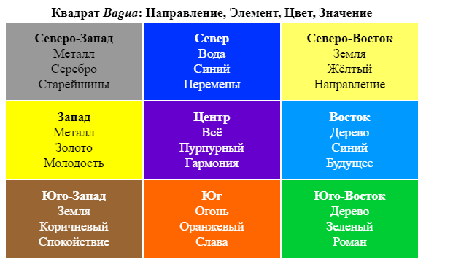
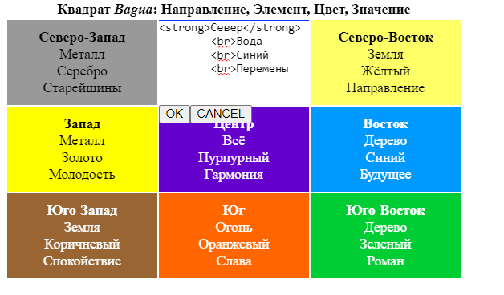
Редактирование TD по клику
Сделайте ячейки таблицы редактируемыми по клику.
По клику – ячейка должна стать «редактируемой» (textarea появляется внутри), мы можем изменять HTML. Изменение размера ячейки должно быть отключено.
Кнопки OK и ОТМЕНА появляются ниже ячейки и, соответственно, завершают/отменяют редактирование.
Только одну ячейку можно редактировать за один раз. Пока <td> в «режиме редактирования», клики по другим ячейкам игнорируются.
Таблица может иметь множество ячеек. Используйте делегирование событий.
https://plnkr.co/edit/t0rm9ggdMrmeZh9W?p=preview&preview

Slide 18
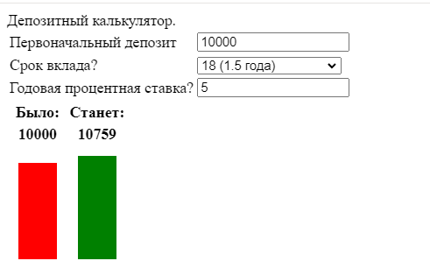
Депозитный калькулятор
Создайте интерфейс, позволяющий ввести сумму банковского вклада и процент, а затем рассчитать, какая это будет сумма через заданный промежуток времени.
Например:
Но у вас он может быть лучше))

